Slide 1


Slide 2
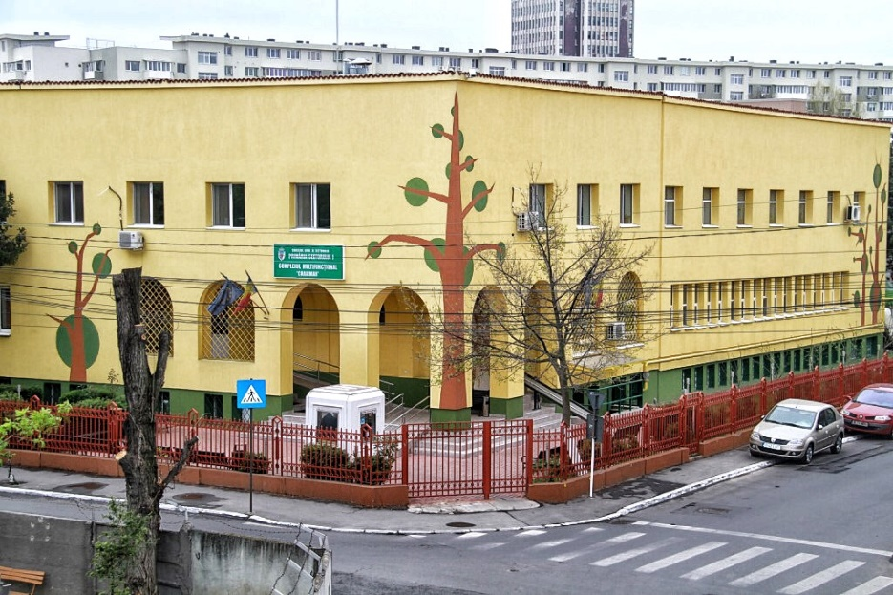
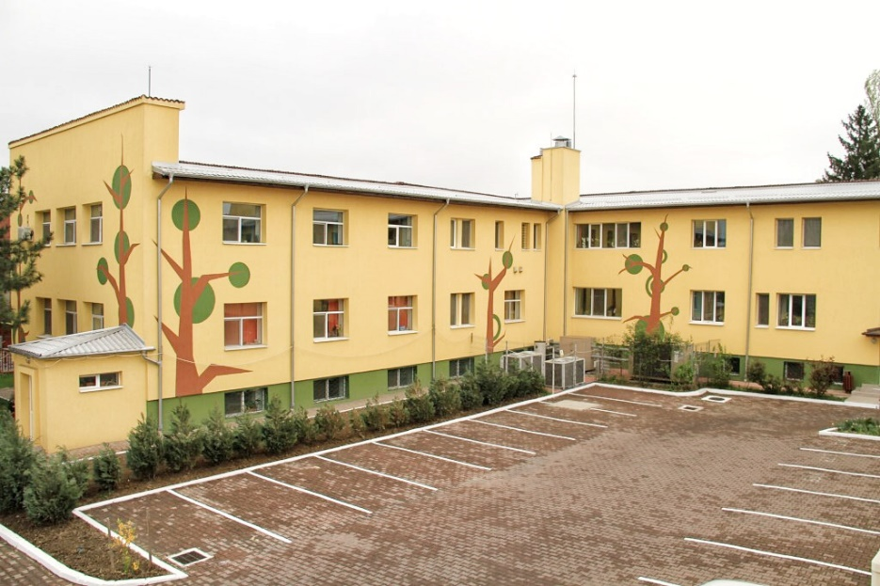
Complexul Multifuncțional Caraiman
Este o instituție publică în subordinea Consiliului Local Sector 1, finanțată integral de la bugetul local, și creată în scopul acoperirii nevoilor de asistență medicală și socială ale comunității sărace din Sectorului 1 București.
Este prima instituție de acest gen din țară, o inițiativa unică ce vine în sprijinul categoriilor sociale
vulnerabile cum ar fi: copii provenind din familii cu risc de marginalizare socială, persoane cu
handicap, persoane vârstnice cu venituri reduse, persoane cu risc ridicat de marginalizare socială.

Slide 3
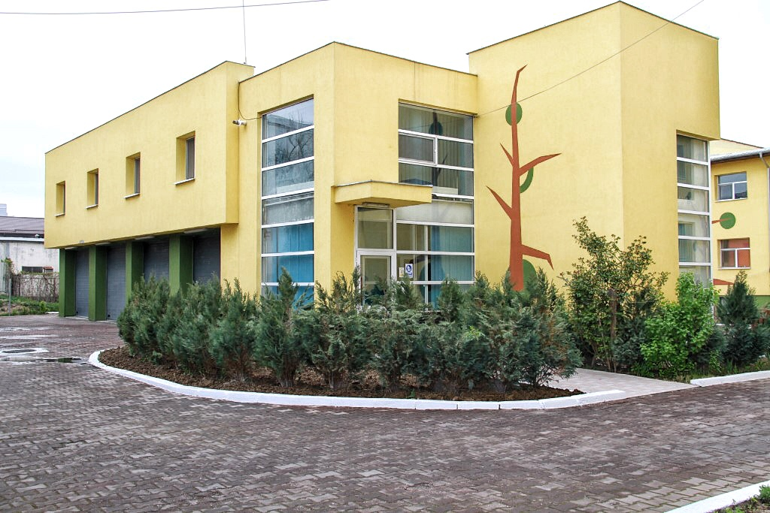
ORGANIZARE
Instituția este orientată pe
două direcții de acțiune:
-asistență medicală
comunitară;
-asistență socială
comunitară.
Scopul nostru este acela de a asigura accesul la servicii sociale și medicale de nivel european pentru toate
categoriile sociale, fără
discriminare.

Slide 4

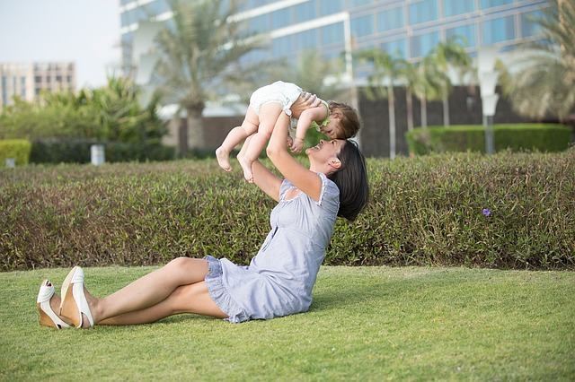
ASISTENȚĂ MEDICALĂ COMUNITARĂ
Planificare Familială
Sănătatea reproducerii și educația pentru sănătate reprezintă unul dintre obiectivele noastre
majore. Persoanele cu venituri reduse au astfel posibilitatea de a beneficia în condiții moderne de consiliere individuală și de grup, consiliere și consultație în vederea stabilirii metodei contraceptiv, consiliere în vederea depistării precoce și prevenirii cancerului genito-mamar, etc.
Grupul țintă al acestui serviciu medical este alcătuit din: elevi, studenți, femei beneficiare de ajutor social sau aflate în evidența serviciilor de asistență socială din sectorul 1 București, femei care au făcut o întrerupere de sarcina într-un spital de stat, etc.

Slide 5

ASISTENȚĂ MEDICALĂ COMUNITARĂ
Medicină de Familie
Cabinetul de Medicină de Familie s-a
deschis în iunie 2017 și este coordonat de
Dr. Dima Florentina-Eugenia și As. Medical
Manta Adina Magdalena.
Cabinetul este dotat cu:
- Aparat EKG pentru monitorizarea activității
inimii;
- Tensiometru electronic și manual pentru
măsurarea tensiunii arteriale;
- Glucometru pentru monitorizarea glicemiei;
- Plusoximetru ce urmărește gradul de
oxigenare al organismului;
- Aparat de medicamente ce asigură o bună desfășurare a activității medicale;
- Materiale sanitare necesare pentru acordarea asistenței medicale în funcție de afecțiunea
pacientului;
- Calculator și imprimantă necesare unei evidențe medicale a pacienților consultați în cadrul
cabinetului și pentru raportarea lor către Direcția Medicală.
Pacienții sosiți la cabinetul de Medicină de Familie beneficiază de următoarele consultații:
control periodic, electrocardiogramă, tensiune arterială, aliura ventriculară, temperatură,
glicemie, recomandări medicale (bilet trimitere către investigații și cabinet de specialitate,
analize laborator, rețetă și schemă tratament).

Slide 6
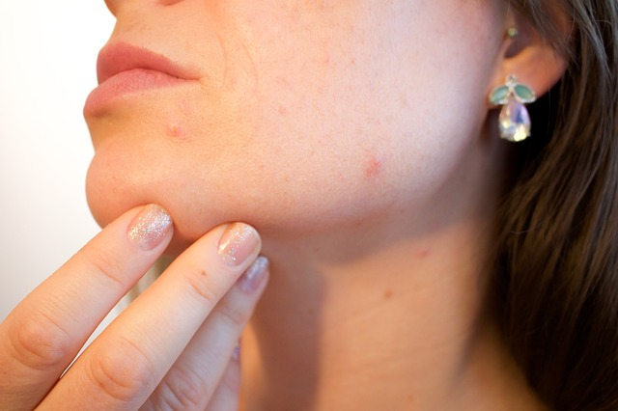
ASISTENȚĂ MEDICALĂ
COMUNITARĂ
Dermatologie
Cabinetul de Dermatologie este coordonat de DR. Ahmed Akram Salem (medic
specialist dermatovenerologie). În cadrul
cabinetului de Dermatologie se pot trata
boli ca: urticarii, eczeme, psoriazis,
dermatoze buloase, colagenoze, infecții
virale, bacteriene, micotice, parazitare,
acnee.
Se oferă consultații pentru toate afecțiunile cu transmitere sexuală (sifilis, gonoree,
uretrite cornice, herpes genital), asigurându-se confidențialitatea diagnosticului.
Cabinetul de Dermatologie dispune de un aparat de cauterizare pentru tratarea leziunilor cutanate mici și medii care nu necesită examen histopatologic ( papiloame, veruci etc.).
Cabinetul dispune de asemenea și de dermatoscopie pentru analizarea amănunțită a
neviilor melanocitari (alunițe).

Slide 7
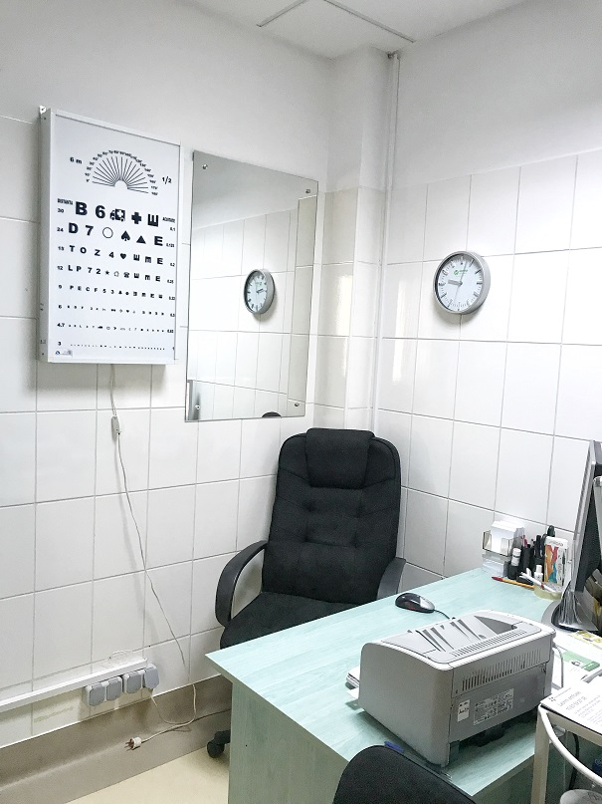
ASISTENȚĂ MEDICALĂ COMUNITARĂ
Oftalmologie
In cadrul cabinetului de oftalmologie persoanele cu venituri reduse au posibilitatea de a beneficia de autorefractonomi, biomicroscopie, examen fund de ochi, examen
biomicroscopic al polului anterior, extracţie corp străin,
gomioscopi, măsurarea acuităţii vizuale cu şi fără corecţie, pansament test cu flouresceină, test Schirmer, etc.
Astfel grupul țintă al acestui serviciu medical este alcătuit
din: persoane vârstnice cu venituri reduse, persoane cu
handicap, persoane instituționalizate, copii provenind din
familii cu risc crescut de marginalizare socială, beneficiari
de ajutor social, alte cazuri aflate în evidenţa serviciilor de
asistenţă socială pe bază de referire scrisă din partea
DGASPC S 1 (persoane fără identitate identificate pe raza sectorului 1, etc);

Slide 8
ASISTENȚĂ MEDICALĂ COMUNITARĂ
Obstretica - Ginecologie
Cabinetul de Obsterica-Ginecologie este coordonat de Dr. Bican Florin și DR. Roman Irinel.
Prezentarea la un examen ginecologic este recomandată pentru oricare dintre următoarele simptome nou apărute: scurgeri vaginale ce provoacă mâncărimi, arsuri, sângerări vaginale în afara perioadei de menstruație sau după un contact sexual, dureri neobișnuite în perioada menstruației, sângerări după instalarea menopauzei, întârzaieri repetate ale menstruației.
Consultația ginecologică constă într-un examen abdominal și pelvian, o palpare a sânilor, o citologie sau test Babeș Papanicolau prin intermediul căruia se ia o mostră din țesut, pentru o analiză ulterioară. Citologia detectează orice schimbare genitală și alertează cu privire la posibilele anormalități ale celulelor.
În cadrul cabinetului de Obsterica-Ginecologie se oferă următoarele servicii: consultație ginecologică și senologica, consultație obstetricala, ecografie pelvina transvaginala, ecografie de sarcină 2D și 3D: trimestrul I, trimestrul II și trimestrul III (fără morfologie fetală) cu ecograf de ultima generație - GE LOGIQ S8, ecografie monitorizare foliculara în tratamentele de infertilitate, monitorizare sarcină normală și sarcină cu risc, videocolposcopie pentru leziuni displazice ale colului uterin și vaginului, consiliere planing familial, consiliere sterilitate, consiliere menopauză, montare sterilet (Gold T, Cooper T, Mirena, Jaydess), electrocauterizare leziuni col, vagin, vulvă, recoltare: test Papanicolau, secreție vaginală, culturi col, Chlamydia, Ureaplasma, Mycoplasma, streptococ grup B, secreție mamelonara, detecție/genotipare virus HPV și vaccinare HPV, biopsie col uterin, excizie polip cervical.

Slide 9
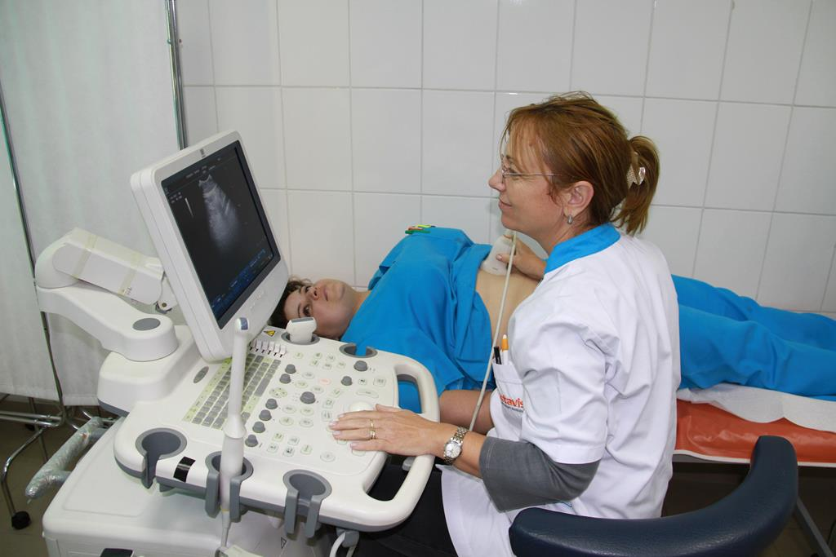
ASISTENȚĂ MEDICALĂ
COMUNITARĂ
Radiologie - Imagistică medicală
In cadrul cabinetului,
persoanele cu venituri reduse
sau neasigurate medical, care din cauza resurselor financiare limitate nu își pot permite o
consultație medicală de
calitate, în condiții decente, au astfel posibilitatea de a
beneficia de investigații
radiologice și ecografice oferite de specialiști în domeniu.

Slide 10

ASISTENȚĂ MEDICALĂ COMUNITARĂ
Cardiologie
Cabinetul de Cardiologie din cadrul Complexului Caraiman se
adresează cetățenilor din sect. 1 în vederea activităților de
screening cardiologic și a controlului cardiologic periodic după
fixarea tratamentului respectiv.
În cadrul cabinetului se efectuează anamneză, examenul
Clinic al pacientului, cu măsurarea tensiunii arteriale în clino și
ortostatism. Se efectuează, de asemenea, traseul EKG al tuturor pacienților veniți la consultație. În cazul urgențelor se acordă
tratament adecvat și dacă este cazul se trimit pacienții la spital,
în vederea investigațiilor suplimentare, eventual internare prin
UPU. Dacă complexitatea cazului nesecita manevre
suplimentare cum ar fi: coronarografie, Holter TA,sau EKG,ecografie de cord, se dă pacientului scrisoare medicală către medicul de familie în vederea internării și efectuarea acestora într-o
secție clinică de cardiologie.
Pacienții care au primit tratament cardiologic în cabinetul nostru,sunt monitorizați și chemați periodic
la consultație și control. De menționat este că adresabilitatea este mare, programul fiind ocupat
complet de fiecare dată. Consultațiile se efectuează în urmă unei programări.

Slide 11

ASISTENȚĂ MEDICALĂ
COMUNITARĂ
Urologie
Cabinetul de Urologie asigura
următoarele servicii medicale:
Consultație;
Control;
Reevaluare de specialitate;
Ecografie prostată;
Ecografie tract urinar;
Ecografie vezică urinară;
Examen clinic;
Tușeu rectal;
Tușeu vaginal;
Măsurare volum prostată;
Citire analize;
Acordare tratament
conform datelor clinice, cât și a
analizelor de laborator;
Punere diagnostic.

Slide 12

ASISTENȚĂ MEDICALĂ COMUNITARĂ
ORL
Dispune de personal și dotare pentru diagnosticarea și tratarea afecțiunilor
nasului, gâtului și urechilor. Astfel, pe lângă instrumentarul clasic necesar
examinării complete a pacientului, cabinetul este echipat și cu mijloace
moderne de diagnosticare: fibroscop și audiometru. Cu ajutorul fibroscopului
pot fi examinate în detaliu fosele nazalem faringele și laringele, manevră
extrem de utilă în diagnosticarea sinuzitelor vegetațiilor adenoide (așa-numiții polipi ai copiilor) sau tumorilor din zona ORL.
Audiometrul este necesar pentru pacienții care prezintă tulburări auditive,
stabilind cu ajutorul audiogramei cauza și nivelul scăderii de auz.
În urmă examinării, pacienții primesc recomandări pentru investigații suplimentare în vederea
stabilirii unui diagnostic cât mai corect precum și recomandări pentru tratament.
În cabinet se pot efectua, cu mijloacele din dotare și unele manevre terapeutice: aspirație secreții
auriculare, extractie dopuri cerumen sau corpi străini – nazali, auriculari, faringieni, decongestie fose
nazale sau aplicare de meșe auriculare în cazul otitelor externe.
În cazul pacienților nedeplasabili, personalul medical se poate deplasa la domiciliul acestora pentru
examinare și tratament, cu anumite limite impuse de specificul aparaturii din dotare.

Slide 13
ASISTENȚĂ MEDICALĂ COMUNITARĂ
Oncologie
Cabinetul de Oncologie Medicală din cadrul Complexului Multifuncțional Caraiman se adresează
tuturor persoanelor adulte suspecte de cancer sau care au fost diagnosticate cu cancer. În cadrul
cabinetului se poartă o discuție despre opțiunile disponibile de tratament, despre beneficiile
și riscurile așteptate din aplicarea acestuia cât și despre tratamentul paliativ recomandat în stadiile
avansate de boală.
Medicul oncolog oferă informații despre afecțiunea medicală, răspunde la întrebări și se asigura că
pacientul înțelege condiția în care se află. De asemenea, în cadru cabinetului de oncologie pacienții
pot fi evaluați alături de membrii familiei, bazându-se permanent pe suportul și implicarea
acestora.
De asemenea se stabilește un plan de urmărire a pacientului oncologic pe termen lung, evaluările periodice indicate la diagnosticul și stadiul de boală stabilite, se evaluează efectele adverse ale tratamentelor aplicate.
Cabinetul de Oncologie din cardul Complexului Multifuncțional Caraiman vine ca o alternativă și ca o completare la spitalul public supraaglomerat, oferind un acces rapid la o specialitate medicală în continuă expansiune, având în vedere incidența patologiei oncologice la nivel mondial.

Slide 14
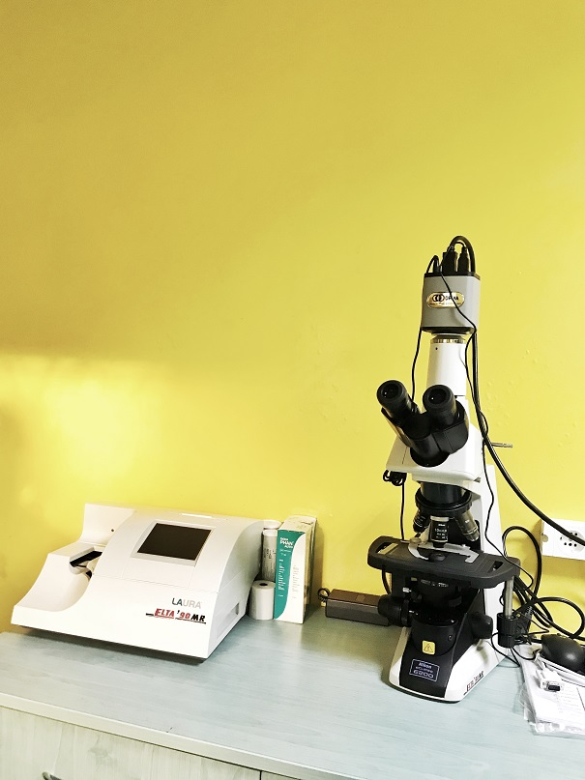
ASISTENȚĂ MEDICALĂ
COMUNITARĂ
Laborator Analize Medicale
Persoanele cu domiciliul în sectorul 1 aflate în
situații de marginalizare socială pot beneficia în condiții clar stabilite de o evaluare complexă a
stării de sănătate pe baza recomandării
medicului de medicină de familie din cadrul
instituției noastre.
Astfel laboratorul de analize medicale asigura
următoarele tipuri de analize: hematologie,
biochimie, bacteriologie, serologie imunologie.

Slide 15
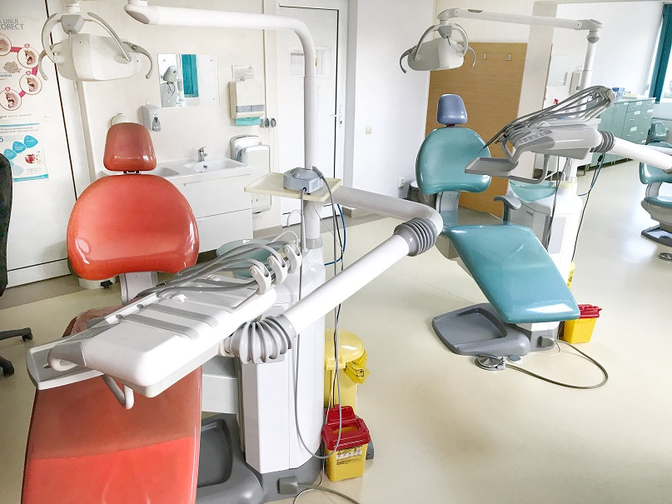
ASISTENȚĂ MEDICALĂ COMUNITARĂ
Stomatologie
Fiind preocupati de creșterea calității
vieții persoanelor cu handicap imobilizate
din Sectorul 1 am inițiat primul proiect din
România de furnizare a serviciilor
stomatologice la domiciliul beneficiarului
prin Intermediului unei ambulanțe
stomatologice complet utilate și a unui
echipaj medical (medic, asistență
medicală) plin de compasiune și
profesionalism.
În cadrul Compartimentului Stomatologie locuitorii Sectorului 1 București, pot
beneficia de:
consultații și de radiologie dentară panoramică și standard, efectuate cu echipamente moderne
(an de fabricație 2008), ultraperfomante. Pentru un diagnostic complet puteți beneficia de
consultații de specialitate: paradontologie, chirurgie, endodontie, protetica. Specialiștii din cadrul
serviciului vor realiza împreună cu dvs consultaţia primară, stabilirea diagnosticului şi planul de
tratament. Pacientul împreună cu medicii specialiști din cadrul Universității Titu Maiorescu,aleg
dintre diversele planuri de tratament varianta terapeutică optimă.

Slide 16
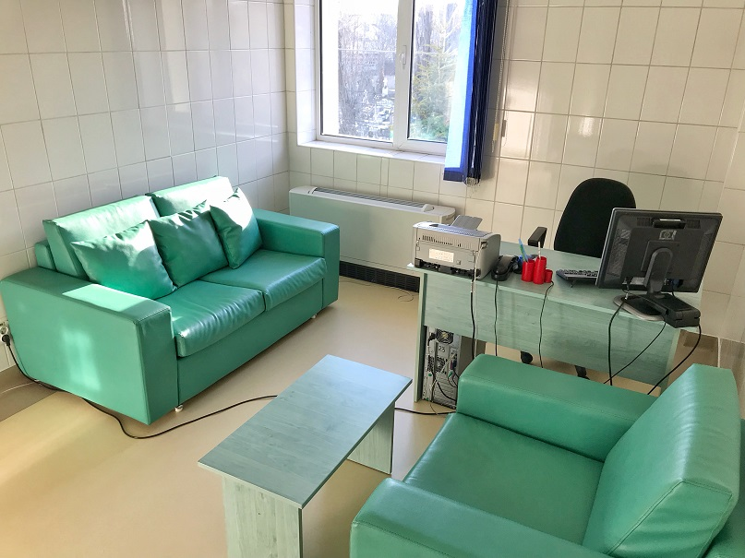
ASISTENȚĂ MEDICALĂ COMUNITARĂ
Psihiatrie-Psihologie
În contextul unei vieți stresante,
sănătatea psihică devine punctul
de susținere al întregului nostru
organism. A apela la un specialist,
în momentele de cumpănă, nu
reprezintă un semn de slăbiciune
ci unul de curaj și putere.
În cabinetul de psihologie puteți
beneficia de: Consiliere de familie
şi de cuplu; Psihodiagnostic şi
intervenţie clinică; Psihoterapie;
Investigaţii psihologice în procesul de selecţie şi recrutare personal;
Testare şi evaluare psihologică în domeniul psihologiei muncii şi organizaţională; psihologiei
transporturilor; Testări și evaluări psihologice periodice;
În cadrul cabinetului de psihiatrie puteți beneficia de: Consiliere psihologică individuală şi familială; Examen psihiatric; Tratament psihiatric; Managementul psiho-farmacologic al tuburărilor depresive, demenţe, anxietate, atacuri de panică, tulburări de comportament.

Slide 17
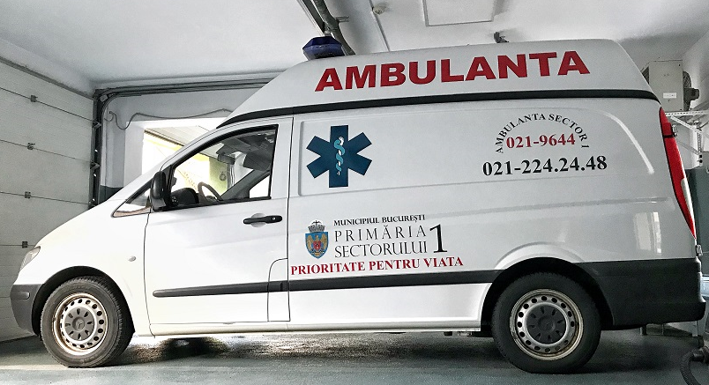
ASISTENȚĂ MEDICALĂ COMUNITARĂ
Ambulanță Socială
În cadrul Serviciului Ambulanță Socială, locuitorii Sectorului 1 București, fie că sunt pensionari,
persoane cu handicap, copii și persoane instituționalizate, și alte persoane aflate în dificultate, pot
beneficia de consult la domiciliu, transport de la și către spital, transport către unități medicale din București pentru consult de specialitate, tratamente medicale, tratamente escare şi plăgi, etc.

Slide 18
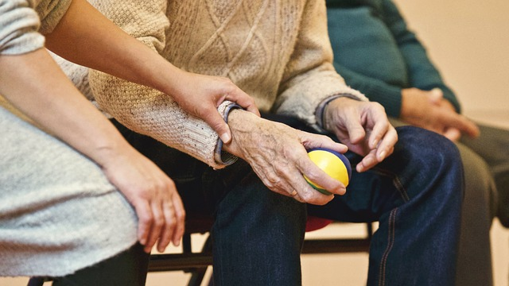
ASISTENȚĂ MEDICALĂ
COMUNITARĂ
Serviciul Consiliere și Asistență Persoane Vârstnice
Are drept scop acordarea de servicii integrate de
asistență și consigliere
socio-medicală la
domiciliul persoanelor
vârstnice dependente și
semidependente aflate pe raza administrativ-teritorială a sectorului 1.
Serviciile oferite la
domiciliul persoanelor
vârstnice sunt:
- servicii de baza (asigurarea igienei corporale; schimbare pampers, schimbarea
lenjeriei de pat și de corp; ajutor la îmbrăcat/dezbrăcat; sprijin pentru satisfacerea
necesităților fiziologice; ajutor pentru spălatul obiectelor uzuale de îmbrăcăminte;
hrănire și hidratare; manevre terapeutice pentru evitarea escarelor de decubit,
complicațiilor pulmonare).

Slide 19
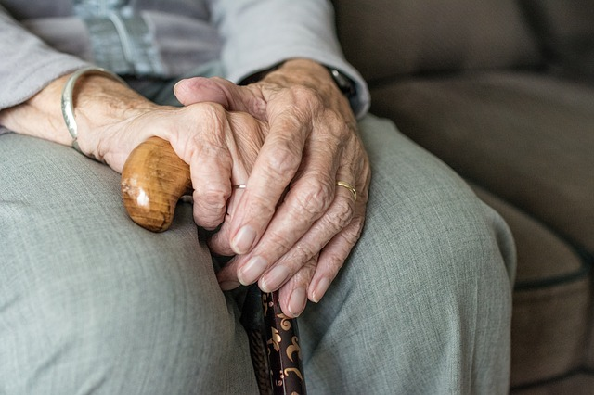
ASISTENȚĂ MEDICALĂ COMUNITARĂ
Serviciul Consiliere și Asistență Persoane Vârstnice
servicii de suport (ajutor pentru
prepararea hranei/transportul hranei de la
cantina de ajutor social, efectuarea cumpărăturilor de la cea mai apropiată piață și în limita
timpului disponibil; menaj ușor în camera, în
bucătăria și în baia asistatului; achitarea unor
facturi din veniturile asistatului; legătura cu
medicul de familie; facilitarea deplasării în
exterior, în limita timpului disponibil).
servicii medicale de recuperare (Gimnastică
Medicală);
Deplasări cu ajutorul cadrului medical, cârje, baston; Educarea mersului; Masaj (tonifiere hipertrofie musculară, de relaxare, decontracturare); Educație pentru sănătate) și servicii de consiliere: Consiliere psihologică, socială și juridică.
Biroul Consiliere Psihosocială și Prevenire Marginalizare Persoane Vârstnice ce are ca scop
creșterea gradului de socializare și informare a persoanelor vârstnice.
Activități desfășurate: Oportunități de socializare (aniversări, zile speciale, sărbători legale);
Petrecerea timpului liber; Activități cu caracter cultural, organizarea de evenimente sociale; Cenaclu
literar; Școala bunicilor; Concursuri de vernisaj; Concursuri de scrablle, șah, table; Ateliere de
croitorie și tricotaje; Discuții libere: tema zilei; Audiții muzicale; Revista presei.

Slide 20
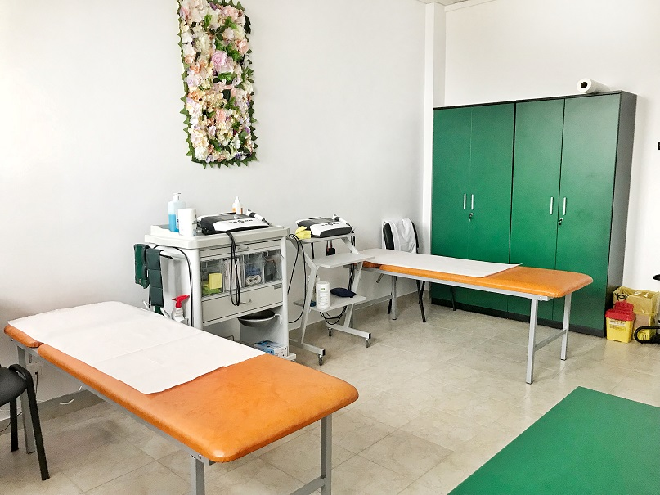
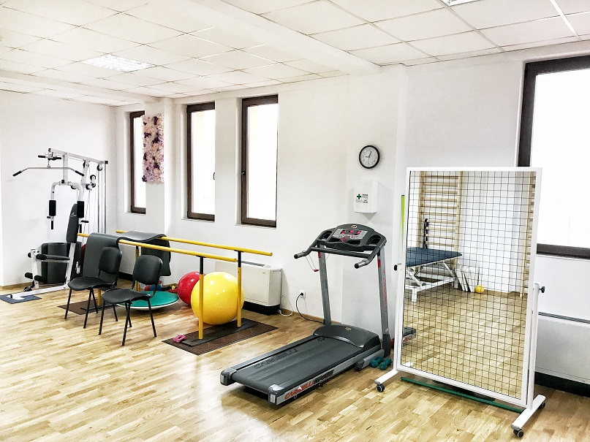
Centru de Recuperare Medicală și
Centru de zi Alzheimer (CRMCZA)
Centru de Recuperare Medicală și Centru de zi Alzheimer (CRMCZA) este cel mai nou centru din
structuraComplexului Multifuncțional Caraiman (Primăria Sectorului 1).
CENTRU DE RECUPERARE MEDICALĂ din cadrul CRMCZA oferă:
Consultații și recomandări medicale de specialitate;
Recuperare medicală de specialitate, cum ar fi: fizioterapie, kinetoterapie și reabilitare funcțională;

Slide 21
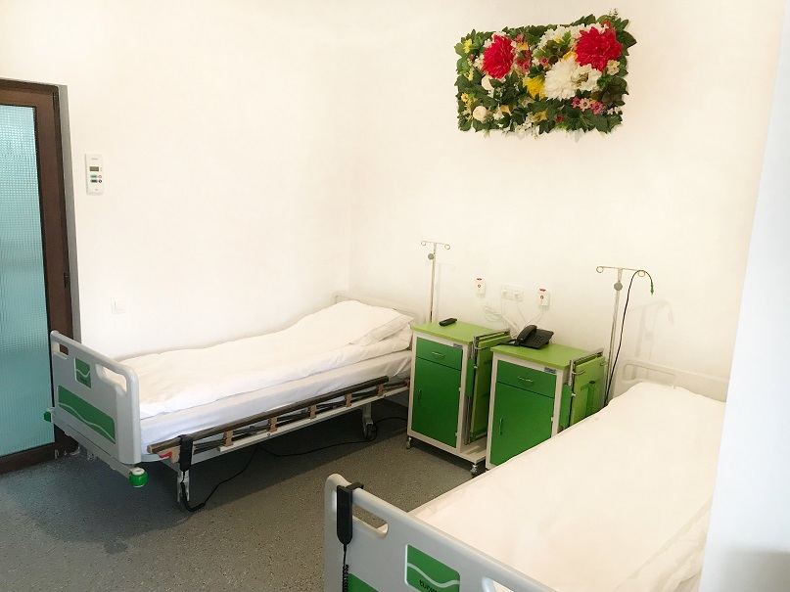
Centru de Recuperare Medicală și
Centru de zi Alzheimer (CRMCZA)
CENTRUL DE ZI ALZHEIMER (CZA)
Reprezintă un demers efectuat în scopul reabilitării beneficiarilor – pe criterii medico-psiho-sociale, a obținerii și
menţinerii autonomiei funcţionale a
persoanelor diagnosticate cu boala
Alzheimer sau cu alte tulburări neurodegenerative.
Beneficiarii serviciilor Centrului de Zi Alzheimer (CZA) sunt:
- persoane vârstnice/persoane adulte, cu domiciliul legal în Sectorul 1
București, diagnosticate cu boală
Alzheimer sau cu alte tulburări neurodegenerative, care prezintă deficiențe cognitive ușoare sau moderate (stadiul 3-5), pentru care nu se recomandă supraveghere permanentă în sistem instituţionalizat, care necesită supraveghere şi asistenţă pe timp de zi.
- în general, vârstnicii diagnosticaţi cu Demenţă în boala Alzheimer (persoane care şi-au pierdut
autonomia socială, dar au control sfincterian şi nu prezintă tulburări severe de comportament/
agresivitate).

Slide 22
ASISTENȚĂ SOCIALĂ
COMUNITARĂ
Pentru a avea acces la aceste servicii este necesară întocmirea, în prealabil, a unei cereri și a unui dosar cu documente de stare civilă, documente privind veniturile și starea de sănătate, etc.
Beneficiarii serviciilor oferite în cadrul Complexului Multifuncțional Caraiman trebuie să aibă domiciliul legal pe rază Sectorului 1 București.
Personalul specializat vă stă la dispoziție pentru o consiliere socio-medicală completă cu privire la condițiile de includere în cadrul programului, de luni până vineri în
Complexul Multifuncțional Caraiman, situată în Str. Caraiman, nr 33 A, Sector 1
București, prin telefon la numerele numerele 0212244073, 021 22 44 028/029,
zilnic între orele 08.00-19.00 sau pe e-mail: secretariat@cmcaraiman.ro.

